Slide 1
Комнатные растения – наши друзья
Подготовила:
Дмитренко Н. Ю.

Slide 2
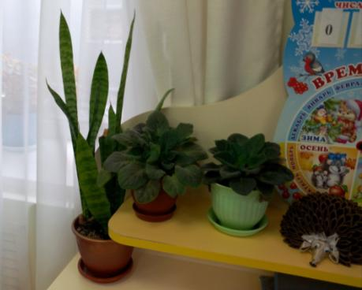
В нашей группе на окне, во зеленой во стране, В расписных горшочках подросли цветочки.

Slide 3
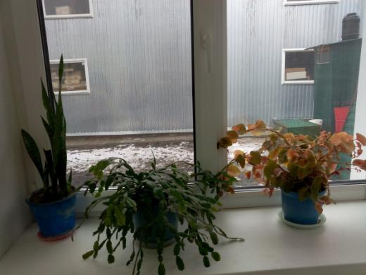
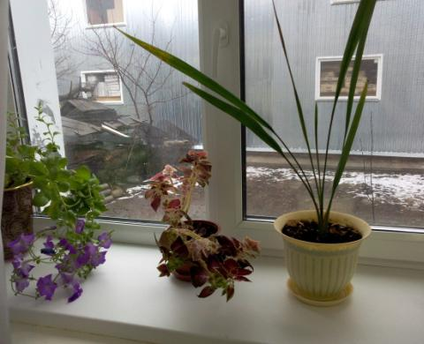

Slide 4
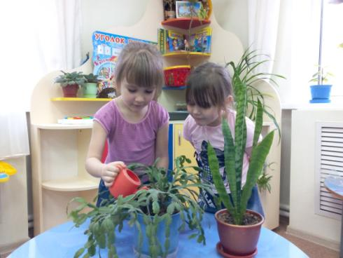
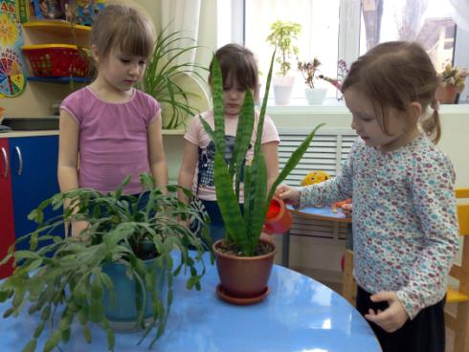

Slide 5
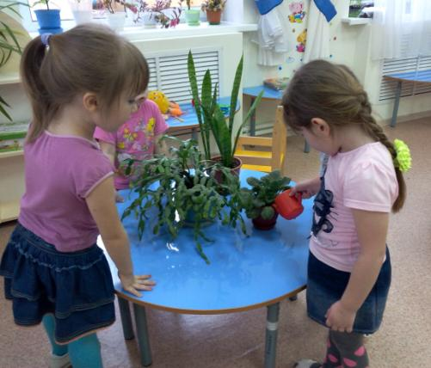
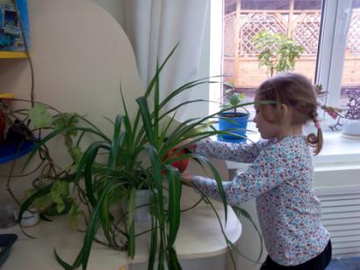

Slide 6
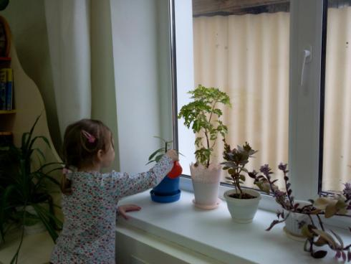
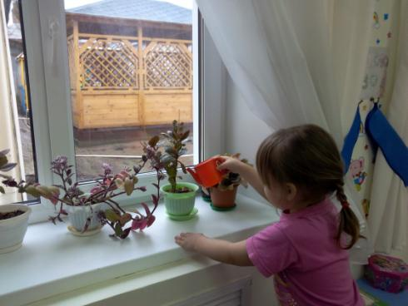

Slide 7
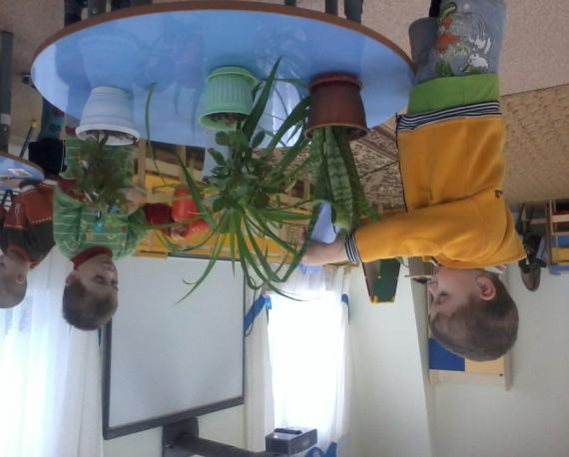
Мягкой тряпочкой листочки протирал Сережка.
Пыль дышать мешает, поры закрывает.

Slide 8
Острой палочкой взрыхлю Землю всю в горшочках.

Slide 9
